Slide 1
Стоматологический осмотр
Работу выполнила: Петряева Д. М.
Студентка 208 группы стом

Slide 2
Классификация зубных отложений
Неминерализованные зубные отложения
пелликула (приобретенная, генетически не детерминированная пленка, возникающая на поверхности зубов человека);
зубная бляшка (плотно фиксированное на поверхности зуба образование, способное при определённых условиях создать кислую среду, достаточную для деминерализации эмали);
мягкий зубной налет (белое вещество, как результат накопление бактерий и продуктов их жизнедеятельности, с плотной фиксацией на поверхности зуба);
пищевые остатки (поверхностные образования на зубах из частичек пищи).
Минерализованные зубные отложения
Наддесневые. Данный налёт легко обнаруживается при визуальном осмотре полости рта. Как правило, формируются рядом со слюнными железами на внутренней стороне нижних зубов и на внешней у крупных маляров. Имеют довольно хрупкую структуру, что позволяет избавляться от них при помощи специальной технологии. Они легко образуются на поверхности зубных протезов. Наддесневой камень встречается у 37-70% детей 9-15 лет, у 44-88% молодых людей 16-22 лет и 86-100% взрослых старше 40 лет.
Поддесневые (сывороточные). Формируются в пародонтальных кармашках. В основном они имеют тёмный цвет. Обладают довольно высокой твёрдостью из-за попадания сыворотки крови из мягких тканей дёсен. Этот минерализованный налёт не связан с выделением слюны и может возникнуть абсолютно на любом зубе. Распространенность поддесневого камня несколько ниже, чем наддесневого, но он обнаруживается почти у всех лиц старше 40 лет.

Slide 3
Гигиенические индексы
Гигиенические индексы-показатель в стоматологии, дающий оценку наличия зубного налета и зубного камня в полости рта. Для определения индекса гигиены используют тест на окрашивание эмали. Для этого на передние шесть зубов челюсти (в большинстве случаев - нижней) наносят специальный йодо- калиевый раствор
Существуют следующие типы индексов:
1) индексы, отражающие наличие и степень воспаления десны;
2)индексы, отражающие тяжесть деструктивных изменений пародонта;
3) индексы, отражающие степень формирования зубной бляшки и состояния гигиены полости рта;
4) индексы, отражающие необходимость и объем лечебных мероприятий.

Slide 4
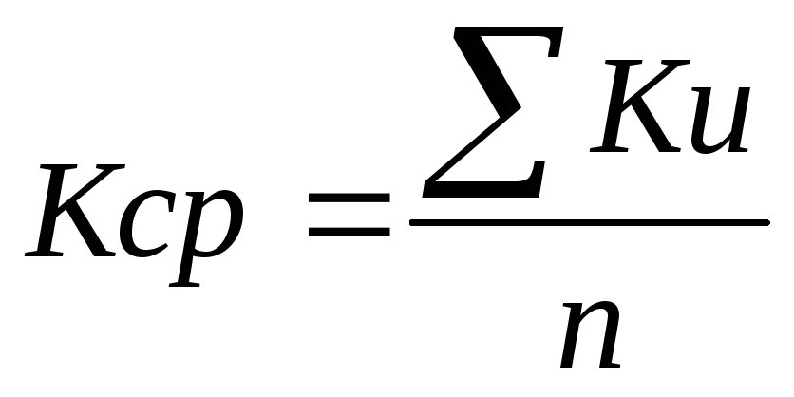
Гигиенические индексы Фёдорова-Володкиной
До недавнего времени широко применялся в нашей стране.
Гигиенический индекс определяют по интенсивности окраски губной поверхности шести нижних фронтальных зубов йод-йодисто-калиевым раствором, оценивают по пятибалльной системе и рассчитывают по формуле:
где К_{ср}. – общий гигиенический индекс очистки; К_{u} – гигиенический индекс очистки одного зуба; n – количество зубов. Окрашивание всей поверхности коронки означает 5 баллов; 3/4 – 4 балла; 1/2 – 3 балла; 1/4 – 2 балла; отсутствие окрашивания – 1 балл.

Slide 5
Гигиенические индексы Грина-Вермильона
Упрощенный индекс гигиены полости рта (OHI-S) заключается в оценке площади поверхности зуба, покрытой налетом и/или зубным камнем, не требует использования специальных красителей. Для определения OHI-S исследуют щечную поверхность 16 и 26, губную поверхность 11 и 31, язычную поверхность 36 и 46, перемещая кончик зонда от режущего края в направлении десны.
Отсутствие зубного налета обозначается как 0, зубной налет до 1/3 поверхности зуба – 1, зубной налет от 1/3 до 2/3 – 2, зубной налет покрывает более 2/3 поверхности эмали – 3. Затем определяется зубной камень по такому же принципу.
Формула для расчета индекса. где n – количество зубов, ЗН – зубной налет, ЗК – зубной камень.

Slide 6
Способы выявления зубных отложений
Высушивание
Позволяет устранить маскирующий блеск ротовой жидкости, после чего можно различить одинаково окрашенную матовую поверхность зубных отложений и блестящую поверхность эмали.
Зондирование бляшки и мягкого зубного налета – это, по существу, «соскребание» зубных отложений острием зонда.
Тактильные ощущения, получаемые при зондировании, нужны для обнаружения зубного камня: камень определяется как неровная, менее плотная, чем эмаль поверхность, которая может заканчиваться «обрывом».
Окрашивание необходимо для обнаружения зубной бляшки.
Налет виден опытному глазу и без окрашивания, но это процедура помогает, с одной стороны, более точно учесть количество отложений и, с другой стороны, с большей убедительностью обсуждать с пациентом уровень гигиены его полости рта, контролировать динамику гигиенических навыков.

